Slide 1
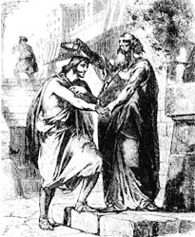
המלכת שאול
הכינה: מירי חסקל
לכיתה ה'
כסלו תש"ע

Slide 2
המלכת שאול
בשמואל א', פרק ח' מסופר על עידן חדש שנפתח בתולדות ישראל: עם ישראל ביקש משמואל הנביא שימנה להם מלך.
ה' ושמואל אינם מרוצים מהרעיון, אך לבסוף ה' הורה לשמואל לשמוע בקול העם. שאול נבחר על ידי ה', ונמשח על ידי שמואל הנביא לנגיד (=מושל) על ישראל.

Slide 3
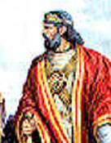
המלכת שאול
שאול בן קיש הוא בן לאחת המשפחות המכובדות בשבט בנימין. ביתו היה בגבעה שבבנימין. מפת שבט בנימין

Slide 4
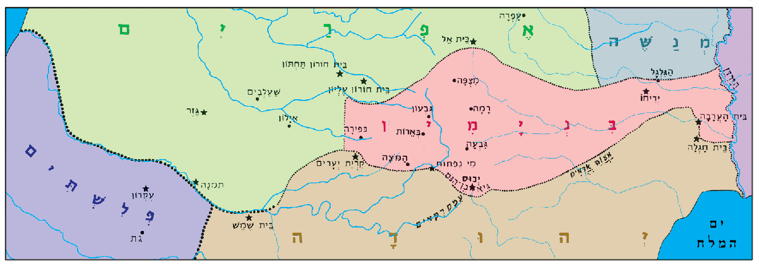
מפת שבט בנימין

Slide 5
המלכת שאול
מידע נוסף על שאול
באתר ilschool
שמואל מושח את שאול למלך.
וַיִּקַּח שְׁמוּאֵל אֶת-פַּךְ הַשֶּׁמֶן, וַיִּצֹק עַל-רֹאשׁוֹ--וַיִּשָּׁקֵהוּ; וַיֹּאמֶר--הֲלוֹא כִּי-מְשָׁחֲךָ יְהוָה עַל-נַחֲלָתוֹ, לְנָגִיד. (י/1)

Slide 6
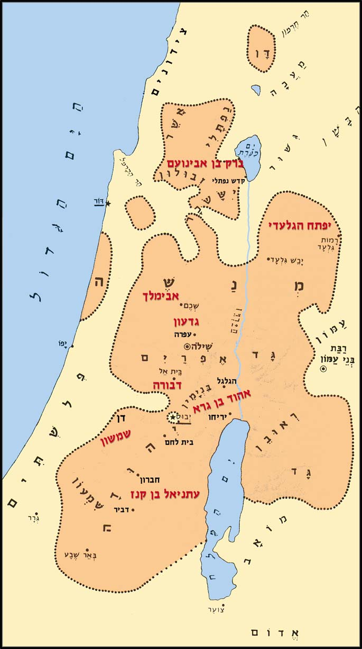
יבש גלעד
בני עמון

Slide 7
שמ"א פרק י"א – ההמלכה השלישית של שאול
לפרק י"א
יבש גלעד-עיר ישראלית בצפון הגלעד, ברמת הגולן. למפה
נחש היה מלך בני עמון בימי שאול.
המלך נחש תקף את אנשי יבש גלעד ואיים עליהם.

Slide 8
שמ"א פרק י"א
וַיַּעַל, נָחָשׁ הָעַמּוֹנִי, וַיִּחַן, עַל-יָבֵישׁ גִּלְעָד; וַיֹּאמְרוּ כָּל-אַנְשֵׁי יָבֵישׁ, אֶל-נָחָשׁ, כְּרָת-לָנוּ בְרִית, וְנַעַבְדֶךָּ. ב וַיֹּאמֶר אֲלֵיהֶם, נָחָשׁ הָעַמּוֹנִי, בְּזֹאת אֶכְרֹת לָכֶם, בִּנְקוֹר לָכֶם כָּל-עֵין יָמִין; וְשַׂמְתִּיהָ חֶרְפָּה, עַל-כָּל-יִשְׂרָאֵל. ג וַיֹּאמְרוּ אֵלָיו זִקְנֵי יָבֵישׁ, הֶרֶף לָנוּ שִׁבְעַת יָמִים, וְנִשְׁלְחָה מַלְאָכִים, בְּכֹל גְּבוּל יִשְׂרָאֵל; וְאִם-אֵין מוֹשִׁיעַ אֹתָנוּ, וְיָצָאנוּ אֵלֶיךָ. ד וַיָּבֹאוּ הַמַּלְאָכִים גִּבְעַת שָׁאוּל, וַיְדַבְּרוּ הַדְּבָרִים בְּאָזְנֵי הָעָם; וַיִּשְׂאוּ כָל-הָעָם אֶת-קוֹלָם, וַיִּבְכּוּ. ה וְהִנֵּה שָׁאוּל, בָּא אַחֲרֵי הַבָּקָר מִן-הַשָּׂדֶה, וַיֹּאמֶר שָׁאוּל, מַה-לָּעָם כִּי יִבְכּוּ; וַיְסַפְּרוּ-לוֹ--אֶת-דִּבְרֵי, אַנְשֵׁי יָבֵישׁ.

Slide 9
שמ"א פרק י"א
ו וַתִּצְלַח רוּחַ-אֱלֹהִים עַל-שָׁאוּל, בשמעו (כְּשָׁמְעוֹ) אֶת-הַדְּבָרִים הָאֵלֶּה; וַיִּחַר אַפּוֹ, מְאֹד. ז וַיִּקַּח צֶמֶד בָּקָר וַיְנַתְּחֵהוּ, וַיְשַׁלַּח בְּכָל-גְּבוּל יִשְׂרָאֵל בְּיַד הַמַּלְאָכִים לֵאמֹר, אֲשֶׁר אֵינֶנּוּ יֹצֵא אַחֲרֵי שָׁאוּל וְאַחַר שְׁמוּאֵל, כֹּה יֵעָשֶׂה לִבְקָרוֹ; וַיִּפֹּל פַּחַד-יְהוָה עַל-הָעָם, וַיֵּצְאוּ כְּאִישׁ אֶחָד. ח וַיִּפְקְדֵם, בְּבָזֶק; וַיִּהְיוּ בְנֵי-יִשְׂרָאֵל שְׁלֹשׁ מֵאוֹת אֶלֶף, וְאִישׁ יְהוּדָה שְׁלֹשִׁים אָלֶף. ט וַיֹּאמְרוּ לַמַּלְאָכִים הַבָּאִים, כֹּה תֹאמְרוּן לְאִישׁ יָבֵישׁ גִּלְעָד, מָחָר תִּהְיֶה-לָכֶם תְּשׁוּעָה, בחם (כְּחֹם) הַשָּׁמֶשׁ; וַיָּבֹאוּ הַמַּלְאָכִים, וַיַּגִּידוּ לְאַנְשֵׁי יָבֵישׁ--וַיִּשְׂמָחוּ. י וַיֹּאמְרוּ אַנְשֵׁי יָבֵישׁ, מָחָר נֵצֵא אֲלֵיכֶם; וַעֲשִׂיתֶם לָנוּ, כְּכָל-הַטּוֹב בְּעֵינֵיכֶם. {ס}

Slide 10
שמ"א פרק י"א
יא וַיְהִי מִמָּחֳרָת, וַיָּשֶׂם שָׁאוּל אֶת-הָעָם שְׁלֹשָׁה רָאשִׁים, וַיָּבֹאוּ בְתוֹךְ-הַמַּחֲנֶה בְּאַשְׁמֹרֶת הַבֹּקֶר, וַיַּכּוּ אֶת-עַמּוֹן עַד-חֹם הַיּוֹם; וַיְהִי הַנִּשְׁאָרִים וַיָּפֻצוּ, וְלֹא נִשְׁאֲרוּ-בָם שְׁנַיִם יָחַד. יב וַיֹּאמֶר הָעָם, אֶל-שְׁמוּאֵל, מִי הָאֹמֵר, שָׁאוּל יִמְלֹךְ עָלֵינוּ: תְּנוּ הָאֲנָשִׁים, וּנְמִיתֵם. יג וַיֹּאמֶר שָׁאוּל, לֹא-יוּמַת אִישׁ בַּיּוֹם הַזֶּה: כִּי הַיּוֹם עָשָׂה-יְהוָה תְּשׁוּעָה, בְּיִשְׂרָאֵל. יד וַיֹּאמֶר שְׁמוּאֵל אֶל-הָעָם, לְכוּ וְנֵלְכָה הַגִּלְגָּל; וּנְחַדֵּשׁ שָׁם, הַמְּלוּכָה. טו וַיֵּלְכוּ כָל-הָעָם הַגִּלְגָּל, וַיַּמְלִכוּ שָׁם אֶת-שָׁאוּל לִפְנֵי יְהוָה בַּגִּלְגָּל, וַיִּזְבְּחוּ-שָׁם זְבָחִים שְׁלָמִים, לִפְנֵי יְהוָה; וַיִּשְׂמַח שָׁם שָׁאוּל וְכָל-אַנְשֵׁי יִשְׂרָאֵל, עַד-מְאֹד. {פ}

Slide 11
בספר מסופר שלוש פעמים על המלכת שאול
המלכה שלישית | המלכה שנייה | המלכה ראשונה
 |  |  | הפרק והפסוקים
 |  |  | מקום ההמלכה
 |  |  | הנוכחים
 |  |  | מתי הומלך
 |  |  | כיצד הומלך
 |  |  | תגובת העם

Slide 12
המלכת שאול
המלכה שלישית | המלכה שנייה | המלכה ראשונה
יא/14-15 ו"ַיֵּלְכוּ כָל-הָעָם הַגִּלְגָּל וַיַּמְלִכוּ שָׁם אֶת-שָׁאוּל לִפְנֵי יְהוָה" | י/17-27 ו"ַיֹּאמֶר שְׁמוּאֵל אֶל-כָּל-הָעָם הַרְּאִיתֶם אֲשֶׁר בָּחַר-בּוֹ יְהוָה כִּי אֵין כָּמֹהוּ בְּכָל-הָעָם וַיָּרִעוּ כָל-הָעָם וַיֹּאמְרוּ יְחִי הַמֶּלֶךְ." | י/1 "ַויִּקַּח שְׁמוּאֵל אֶת-פַּךְ הַשֶּׁמֶן וַיִּצֹק עַל-רֹאשׁוֹ וַיִּשָּׁקֵהוּ וַיֹּאמֶר הֲלוֹא כִּי-מְשָׁחֲךָ יְהוָה עַל-נַחֲלָתוֹ לְנָגִיד. " | הפרק והפסוקים

Slide 13
גלגל | מצפה | רמתיים צופים | מקום ההמלכה
כל העם | כל העם | שמואל ושאול | הנוכחים
לאחר הניצחון על נחש העמוני. | שמואל אסף את העם לבחור מלך | כאשר חיפש את האתונות | מתי הומלך
חידוש המלוכה | שאל באורים ובתומים | שמואל יצק שמן על ראשו | כיצד הומלך
כולם היו שמחים, כולם תמכו בו. | חלק מן העם תמך בו ואחרים התנגדו. | לא היה | תגובת העם

